Slide 1
MongoDB
Laboratorio

Slide 2
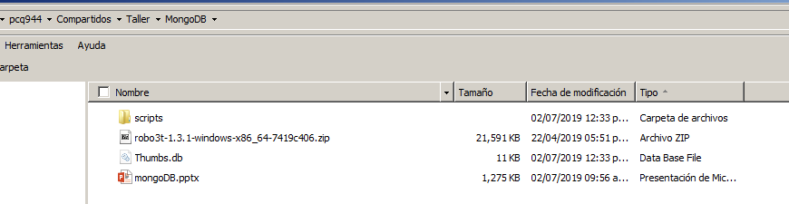
Herramientas

Slide 3
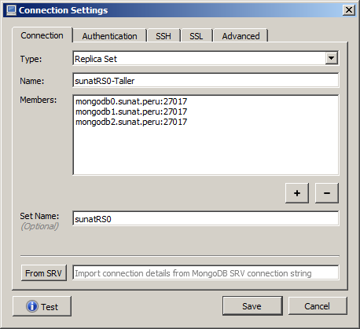
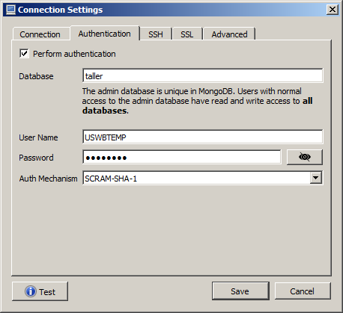
Conexión a la BD
mongodb0.sunat.peru:27017
mongodb1.sunat.peru:27017
mongodb2.sunat.peru:27017
sunatRS0
USWBTEMP / USWBTEMP
taller

Slide 4
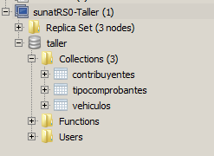
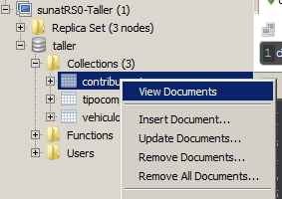
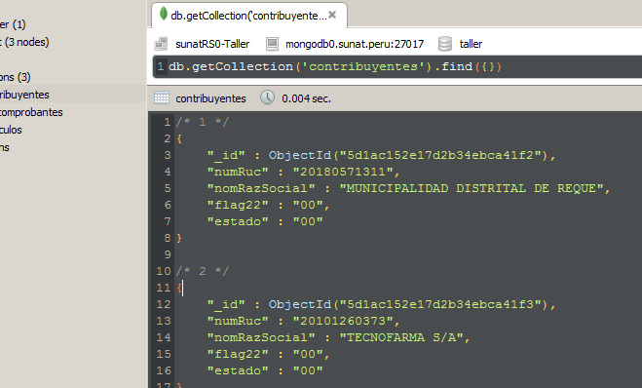
Conexión a la BD

Slide 5
Ejercicios en Máquina

Slide 6
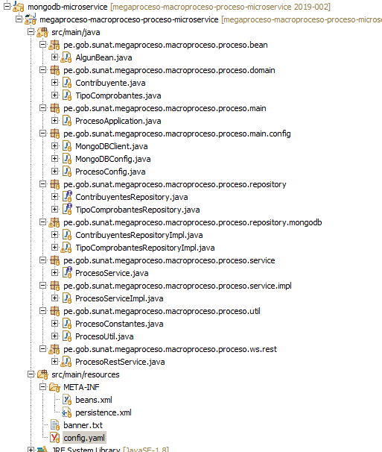
Vista desde Java

Slide 7
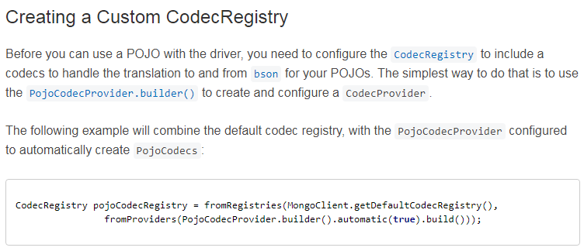
Referencias
http://mongodb.github.io/mongo-java-driver/3.7/driver/getting-started/quick-start-pojo/

Slide 8
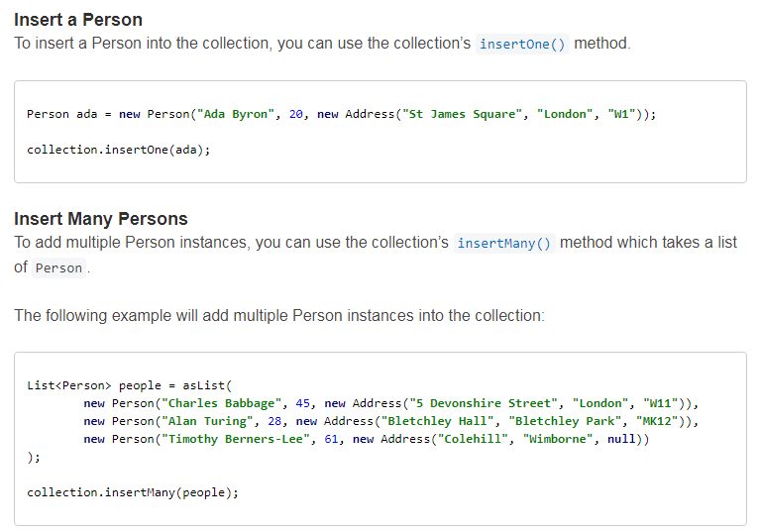
Referencias

Slide 9
Ejercicios en Máquina

